Slide 1
Modelado y Predicción de Ventas Futuras de los Productos Más Vendidos
Un Enfoque Basado en Modelos Autoregresivos Multiserie para Capturar Patrones de Venta

Slide 2
Objetivos
Desarrollar un modelo predictivo para pronosticar las ventas de los productos más vendidos a futuro.
Analizar patrones y tendencias en las ventas de productos para identificar comportamientos recurrentes y factores que influyen en la demanda.
Evaluar el rendimiento de diferentes algoritmos de aprendizaje automático en la predicción de ventas de productos, comparando su precisión y capacidad de generalización.

Slide 3
Introducción
Reto
Análisis
Modelado
Pronóstico de varias series temporales especialmente cuando cada una de ellas es estructuralmente independiente.
Acercamiento mediante un análisis exploratorio de datos, que tiene como objetivo comprender las características.
Posteriormente, se usan técnicas avanzadas de análisis de datos temporales.
Para la parte del modelado, se emplea un modelo autoregresivo multiserie, implementado en Python a través de la biblioteca skforecast.

Slide 4

Procesamineto de datos

Slide 5
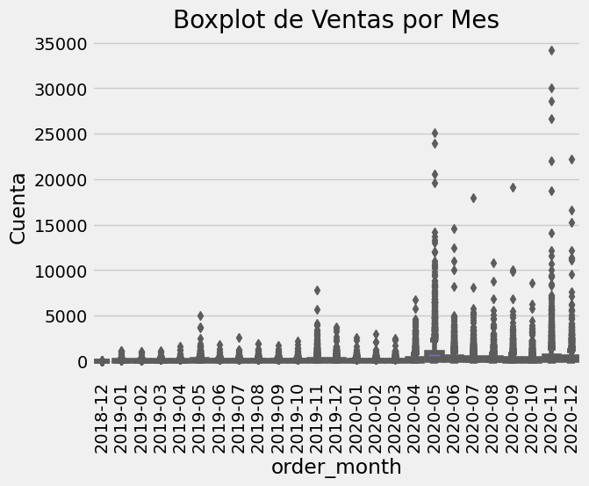
Ventas Por Mes
Con el fin de disminuir la complejidad del modelo y reducir su variabilidad, se decidió modelar las ventas a nivel mensual en lugar de diario.
Al realizar los boxplots de ventas por mes, se observa que hay demasiados datos atípicos y una gran variabilidad en los resultados.

Slide 6
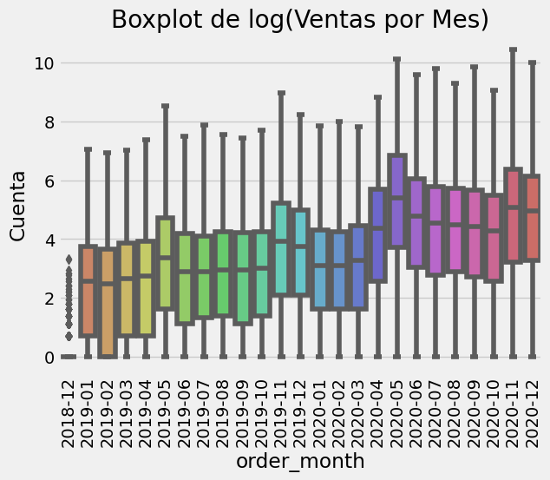
Reducción de Escala
Se observa un patrón en los meses de mayo, noviembre y diciembre, que corresponde a un aumento en las ventas. Estos picos pueden explicarse por la mayor actividad de compra durante eventos especiales y festivos:
el Día de la Madre y el hot sale en mayo.
El Buen Fin en noviembre, y las festividades de fin de año en diciembre.

Slide 7
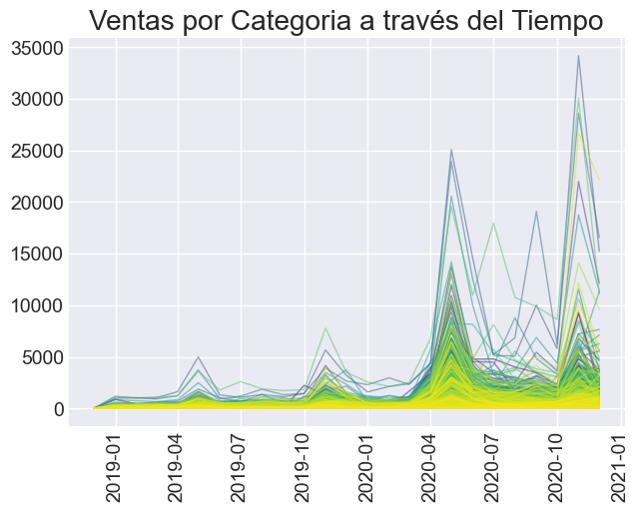
Ventas por Categorías
Al utilizar una escala normal, se pierde algo de detalle debido al amplio rango de las ventas. No obstante, es posible apreciar los picos que siguen el ciclo de 5-7-5-7 meses, tal como se describió anteriormente.

Slide 8
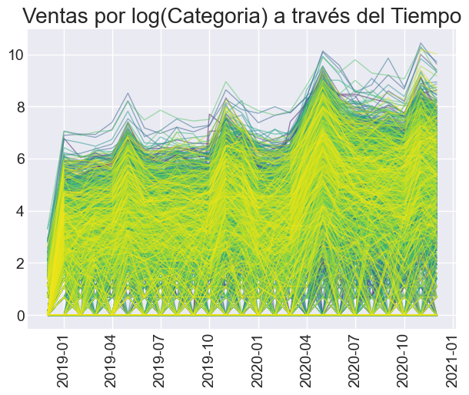
Ventas por el log(Categorías)
Un aspecto importante a destacar es que algunas categorías no registran ventas en ciertos meses.
Esto resalta la importancia de realizar un modelado individual o por subconjuntos para cada categoría, ya que existen algunas categorías cuyas ventas son significativamente mayores que otras.

Slide 9
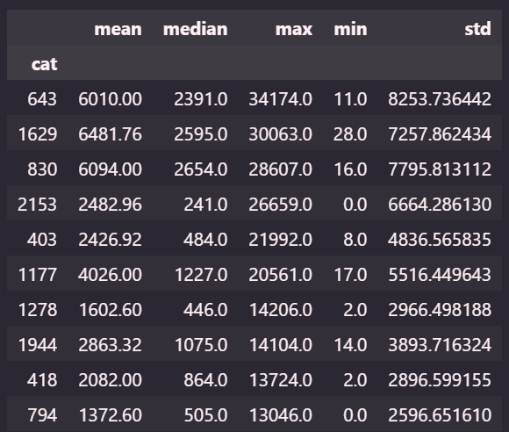
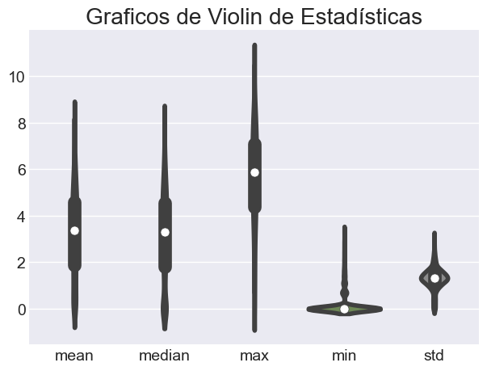
Segmentación de Datos
Estadísticas descriptivas por categoría
Distribución

Slide 10
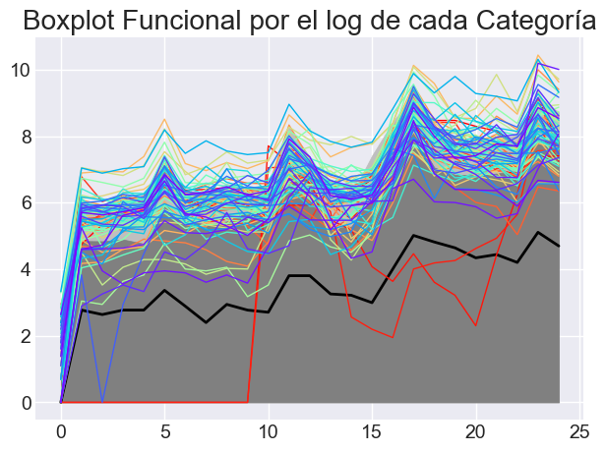
Análisis Funcional
Se presenta un boxplot funcional que permite visualizar las distribuciones de las diferentes series temporales.
Los picos más pronunciados observados corresponden a valores atípicos que pueden distorsionar nuestra interpretación del comportamiento general de las series.

Slide 11
Segmentación
Con la ayuda de estadísticas descriptivas, podemos intentar separar estos datos en cuatro grupos distintos basados en el valor promedio de ventas:
Ventas Bajas: Si el valor promedio de ventas de una serie temporal es menor que el primer cuartil (Q1) del conjunto de todas las medias, entonces esa serie se clasificará como de "ventas bajas".
Ventas Medias: Si el valor promedio de ventas de una serie temporal es mayor o igual al primer cuartil (Q1) pero menor que el segundo cuartil (Q2, también conocido como la mediana), se clasifica como de "ventas medias".
Ventas Altas: Si el promedio de ventas de una serie se encuentra entre el segundo cuartil (Q2) y el tercer cuartil (Q3), se clasifica como de "ventas altas". Estas series tienen un desempeño superior a la media pero no son las más vendidas.
BestSellers: Las series temporales cuyo promedio de ventas es superior al tercer cuartil (Q3) se clasifican como "bestSellers". Este grupo representa las series con los niveles de ventas más altos y son las más exitosas en términos de ventas.

Slide 12
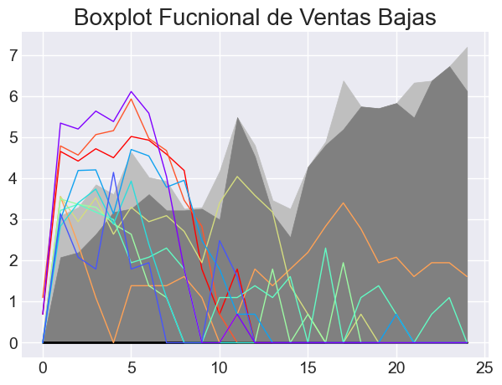
Boxplots Funcionales por subconjuntos
En el gráfico del boxplot funcional del grupo de ventas bajas, se observa que la mayoría de las series temporales tienden a mostrar un comportamiento ascendente a lo largo del tiempo. Sin embargo, los casos atípicos en este grupo exhiben una tendencia contraria, mostrando una disminución a medida que avanza el tiempo.

Slide 13
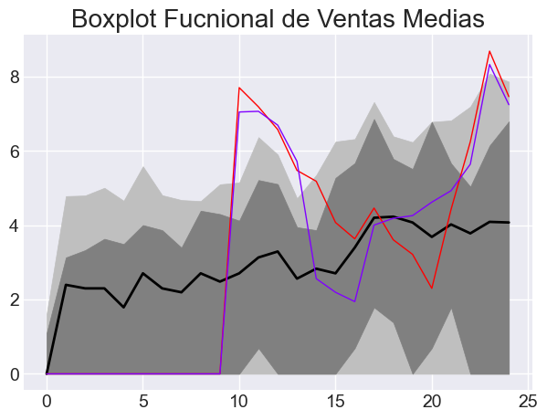
Se puede observar que hay muy pocos datos atípicos, lo que indica que el comportamiento de las series en este grupo es bastante homogéneo. La similitud entre estas muestras sugiere que las ventas en este grupo siguen un patrón general de crecimiento que es ascendente y constante a lo largo del tiempo.

Slide 14
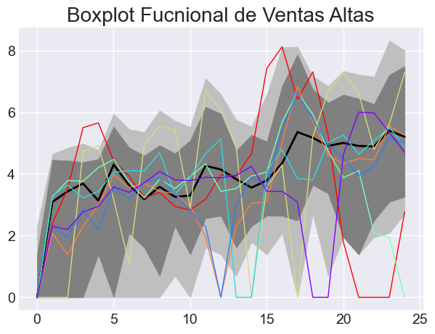
En este grupo, el patrón cíclico de 5-7-5-7 meses mencionado anteriormente comienza a ser más evidente. Este patrón sugiere que las series de ventas altas están más influenciadas por factores estacionales o cíclicos, lo cual es un hallazgo importante para el modelado y la predicción.

Slide 15
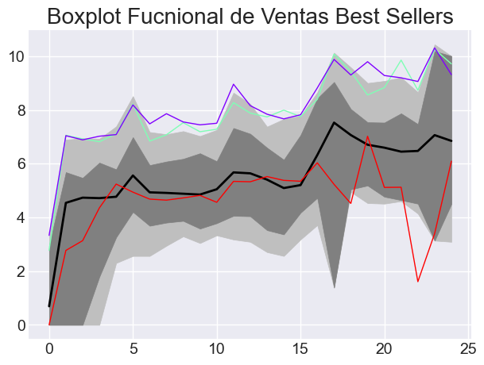
Muestra que hay muy pocos datos atípicos. Esto es un indicio positivo, ya que el objetivo del problema es predecir los productos más vendidos, los cuales, muy posiblemente, se encuentran dentro de este conjunto.

Slide 16
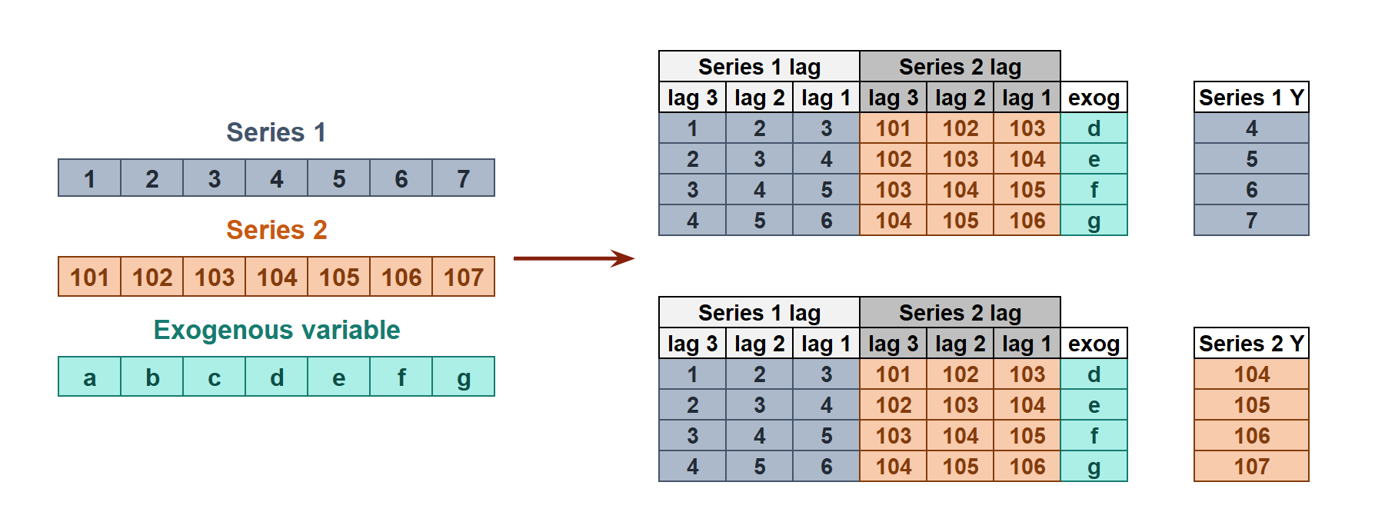
Modelo Multiserie
Se optará por utilizar un modelo multiserie, que permite modelar varias series temporales de manera conjunta en lugar de individualmente.

Slide 17

Ventajas de Modelos Multiserie
Es más fácil mantener y supervisar un único modelo que varios modelos individuales.
Al combinar todas las series temporales durante el entrenamiento, el modelo adquiere una mayor capacidad de aprendizaje, incluso si las series son cortas.
Al fusionar múltiples series temporales, el modelo puede aprender patrones más generalizables.

Slide 18

Limitaciones de los modelos multiserie
Si las series no siguen las mismas dinámicas internas, el modelo podría aprender un patrón que no represente adecuadamente a ninguna de ellas.
Las series pueden interferir entre sí, lo que puede resultar en que el modelo no prediga todas con el mismo nivel de precisión.
Entrenar y evaluar un modelo grande es más exigente en términos de tiempo y recursos computacionales en comparación con manejar varios modelos más pequeños.

Slide 19
Resultados

Slide 20
Regresores
Se utilizó la función ForecasterAutoregMultiSeries de la librería skforecast implementada en Python.
Random Forest: Este modelo es capaz de capturar relaciones no lineales complejas y manejar grandes cantidades de datos. Sin embargo, puede ser propenso a sobreajustar si no se regula adecuadamente.
Ridge Regression: Este regresor lineal con regularización L2 es efectivo para manejar multicolinealidad y reducir el riesgo de sobreajuste.
Linear Regressor: un enfoque de base, el regresor lineal proporciona una referencia sencilla para el rendimiento. Su simplicidad permite una comparación clara con modelos más complejos.
HistGradientBoosting: Este modelo de boosting basado en histogramas es robusto frente a datos ruidosos y puede capturar interacciones no lineales de manera eficiente.

Slide 21
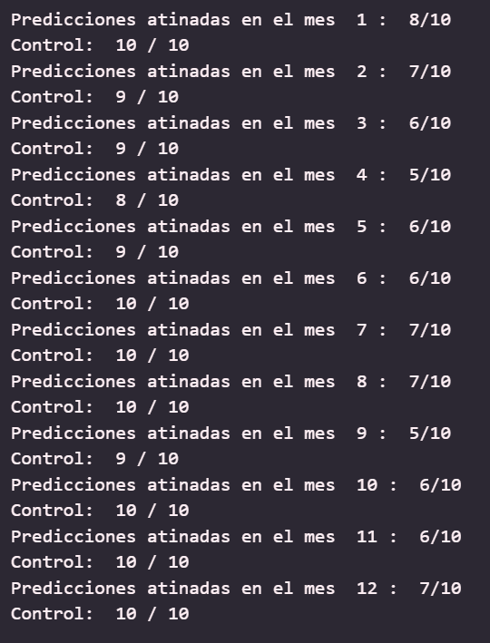
Random Forest
Para el entrenamiento del modelo, se utilizaron 843 datos pertenecientes a las categorías de ventas altas y mejores vendidos, combinados para capturar una mayor variedad de formas y tendencias en los datos. Esta estrategia permitió una cobertura más completa de diferentes patrones de venta y mejoró la capacidad del modelo para generalizar.

Slide 22
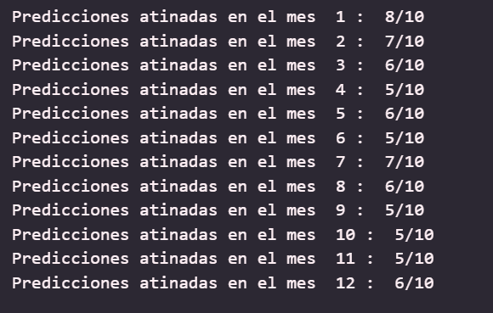
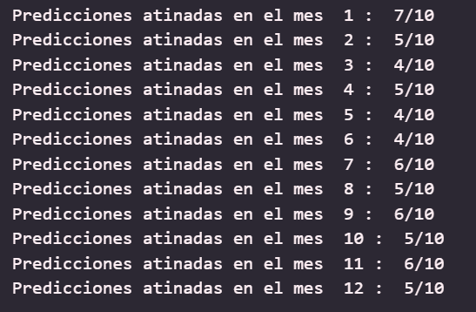
Ridge, Linear y HistGradientBoostingRegressor

Slide 23
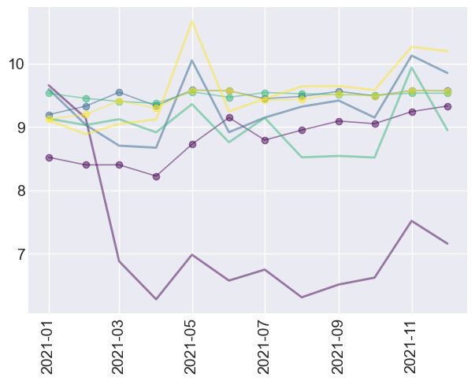
Visualización de las Predicciones
El objetivo de esta gráfica es comparar el desempeño del modelo entrenado con la realidad, evaluando la precisión de las predicciones.
Para ello, se seleccionaron los cuatro productos con mayores ventas y se compararon sus comportamientos reales (representados por líneas continuas) con las predicciones del modelo (representadas por líneas con puntos).

Slide 24
Conclusiones
Efectividad del Modelo:
El modelo autoregresivo multiserie mostró un desempeño sólido al predecir las ventas de los productos más vendidos. Con una precisión del 80% en la predicción del primer mes y superior al 60% en los meses siguientes.
Rendimiento del Random Forest:
Entre los regresores probados, Random Forest se destacó por su capacidad para manejar la complejidad y variabilidad de las series temporales.
Desafíos en la Predicción de Cambios Abruptos:
Aunque el modelo mostró precisión en la mayoría de los casos, tuvo dificultades para predecir descensos abruptos en las ventas. Esto sugiere la necesidad de incorporar características adicionales o ajustar el modelo para mejorar su capacidad.
Valor del Análisis de Series Temporales Agrupadas:
La agrupación de datos por categorías de ventas altas y mejores vendidos permitió al modelo capturar una gama más amplia de comportamientos de ventas, proporcionando una base sólida para la predicción. Este enfoque mejoró la generalización del modelo.

Slide 25

Gracias
Fin de la presentación, ¿Alguna pregunta?

